Slide 1
§3.4 三维晶格的振动
三维复式格子
—— 一个原胞中有n个原子
原子的质量
晶体的原胞数目
第l个原胞的位置
原胞中各原子的位置
各原子偏离格点的位移

Slide 2
第k个原子运动方程
—— 原子在三个方向上的位移分量
—— 一个原胞中有3n个类似的方程
方程右边是原子位移的线性齐次函数，其方程的解
将方程解代回3n个运动方程

Slide 3
—— 3n个线性齐次方程
—— 系数行列式为零条件，得到3n个
长波极限
3个
—— 趋于一致
—— 三个频率对应的格波描述不同原胞之间的相对运动
—— 3支声学波

Slide 4
—— 3n－3支长波极限的格波描述一个原胞中各原子间的相对运动
—— 3n－3支光学波
结论：晶体中一个原胞中有n个原子组成，有3支声学波和3n－3支光学波

Slide 5
三维晶格中的波矢
同样受到边界条件的限制,只能取某些值而不是任意的
通常
引入所谓“q空间”来表示边界条件所允许的q值，即把q看做空间的矢量，而边界条件允许的q值则表示为这个空间中的点子。“q空间”是以倒矢量 为基矢构造的。
波矢
—— 3个系数
—— 波矢空间的3个基矢
—— 倒格子基矢

Slide 6
采用波恩－卡曼边界条件

Slide 7
波矢
波矢空间一个点占据的体积
—— 倒格子原胞体积
状态密度

Slide 8
波矢的取值_ h₁h₂h₃
—— 原子振动波函数
—— 不同原胞之间位相联系
波矢改变一个倒格矢
—— 原子振动状态一样

Slide 9
k的取值限制在一个倒格子原胞中
—— 第一布里渊区
—— 个取值

Slide 10
对应于一个波矢q 3支声学波和3n－3支光学波
总的格波数目
—— 晶体中原子的坐标数目
晶格振动总的能量
—— 晶格振动能量量子
—— 声子_Phonon

Slide 11
小结：
1、晶格振动波矢个数等于晶体原胞数 N ，晶体原子的自由度等于3，晶体原胞中包含 n 个原子的独立振动模式数（状态数）等于晶体原子的总自由度数 3nN 。
2、晶体独立的格波分成 3n 支，每支有 N 个格波。其中3支是声学波，其余 3n-3 支是光学波。
3、3支声学波中有一支是纵波（原子振动方向与波传播方向相同）LA，其余两支是横波（原子振动方向与波传播方向垂直）TA。
4、 3n-3 支光学波分为横光学波TO和纵光学波LO两种。

Slide 12
k的取值通常选第一布里渊区（或称简约布里渊区）为研究单元。
布里渊区
定义：在倒格子空间中，以某一格点为原点，作所有倒格矢G的垂直平分面，这些平面将倒易空间分割为许多包围原点的多面体，其中离原点最近的多面体称为第一布里渊区，离原点次近的多面体与第一布里渊区的表面所围成的区域称为第二布里渊区，同理类推，可得第三、第四布里渊区等。

Slide 13
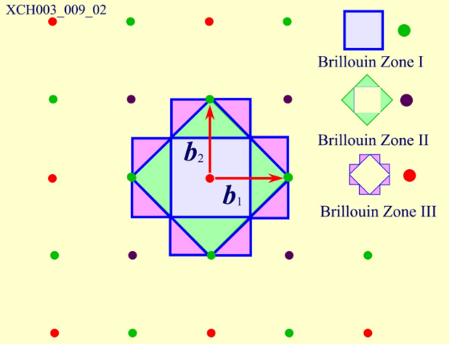
布里渊区的划分及其在固体物理中的研究意义
划分：
在倒格子空间中，以某一格点为原点，作所有倒格矢G的垂直平分面，这些平面将倒易空间分割为许多包围原点的多面体，其中离原点最近的多面体称为第一布里渊区，离原点次近的多面体与第一布里渊区的表面所围成的区域称为第二布里渊区，同理类推，可得第三、第四布里渊区等。
意义：
方面一：晶体结构研究
方面二：晶格振动研究
方面三：能带问题研究

Slide 14

二维布里渊区 —— 正方格子的布里渊区
正方格子的基矢
倒格子原胞基矢

Slide 15
 第一布里渊区
倒格子空间离原点最近的四个倒格点
垂直平分线方程
—— 第一布里渊区
大小

Slide 16

 第二布里渊区
由4个倒格点
的垂直平分线和第一布里渊区边界所围成
—— 第二布里渊区大小

Slide 17

 第三布里渊区
由4个倒格点
的垂直平分线和第二布里渊区边界边界所围成
第三布里渊区大小

Slide 18

第一、第二和第三布里渊区

Slide 19
二维正方格子布里渊区图示（演示）
第一布里渊区
第二布里渊区
第三布里渊区

Slide 20
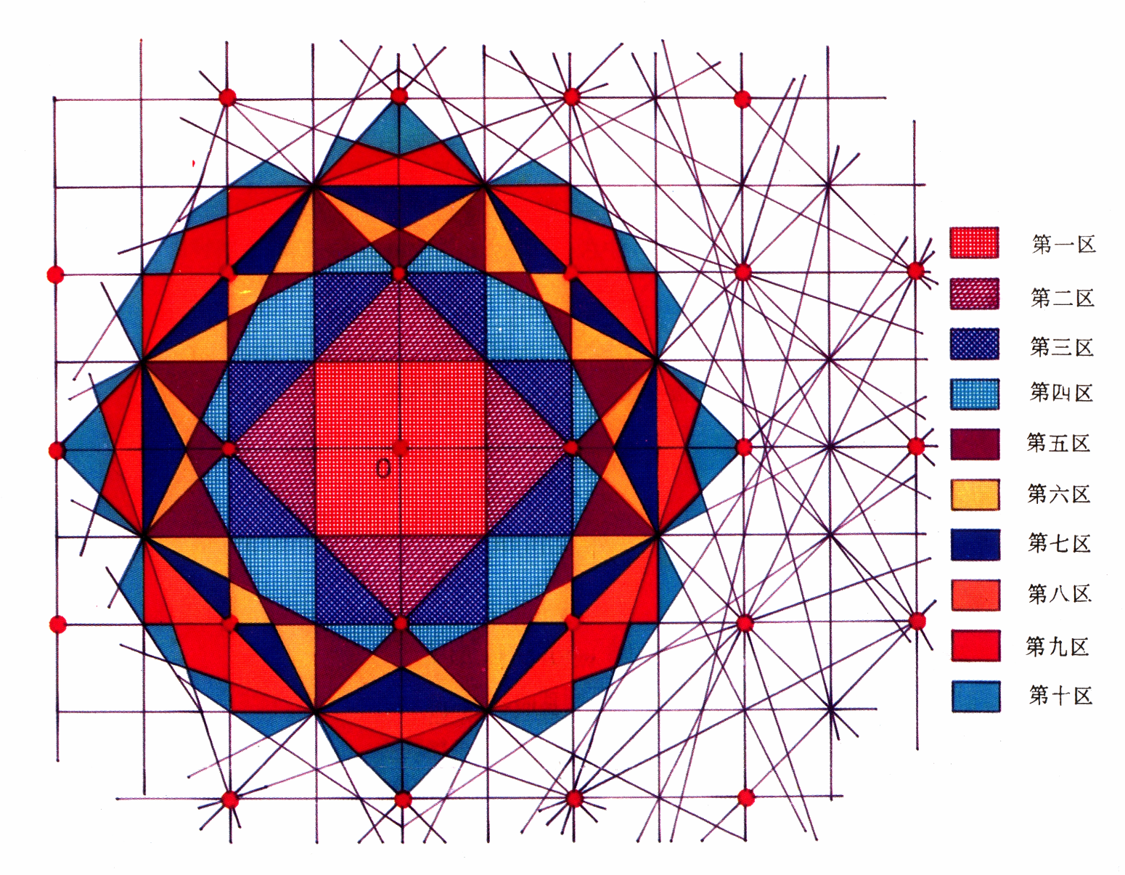
正方格子其它布里渊区的形成

Slide 21
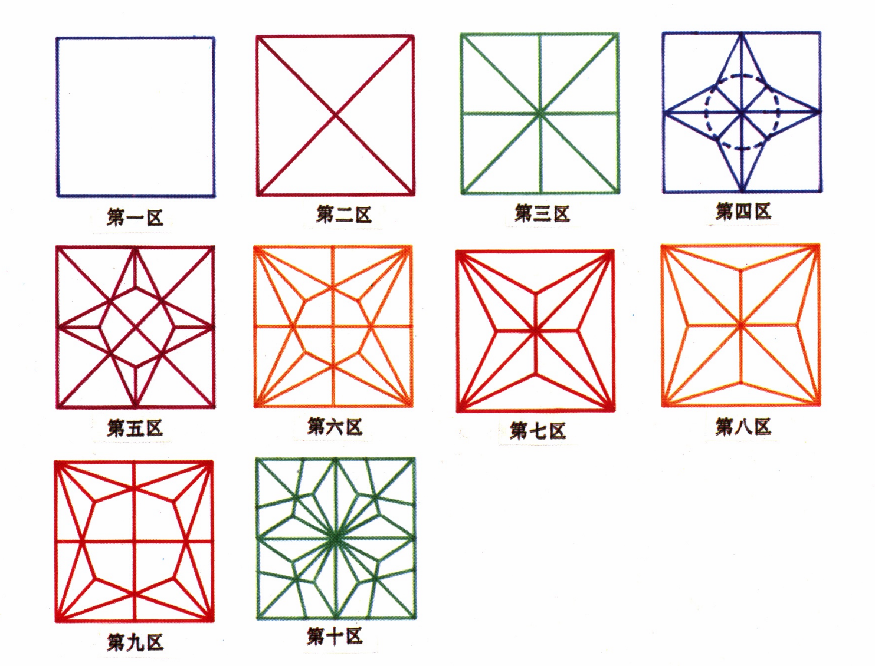
正方格子其它布里渊区的形状
—— 每个布里渊区经过适当的平移之后和第一布里渊区重合

Slide 23
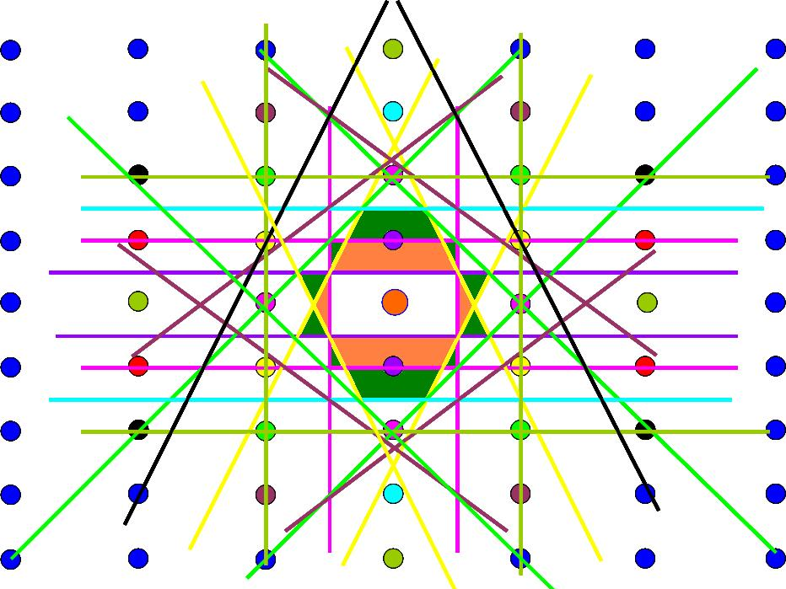

Slide 24
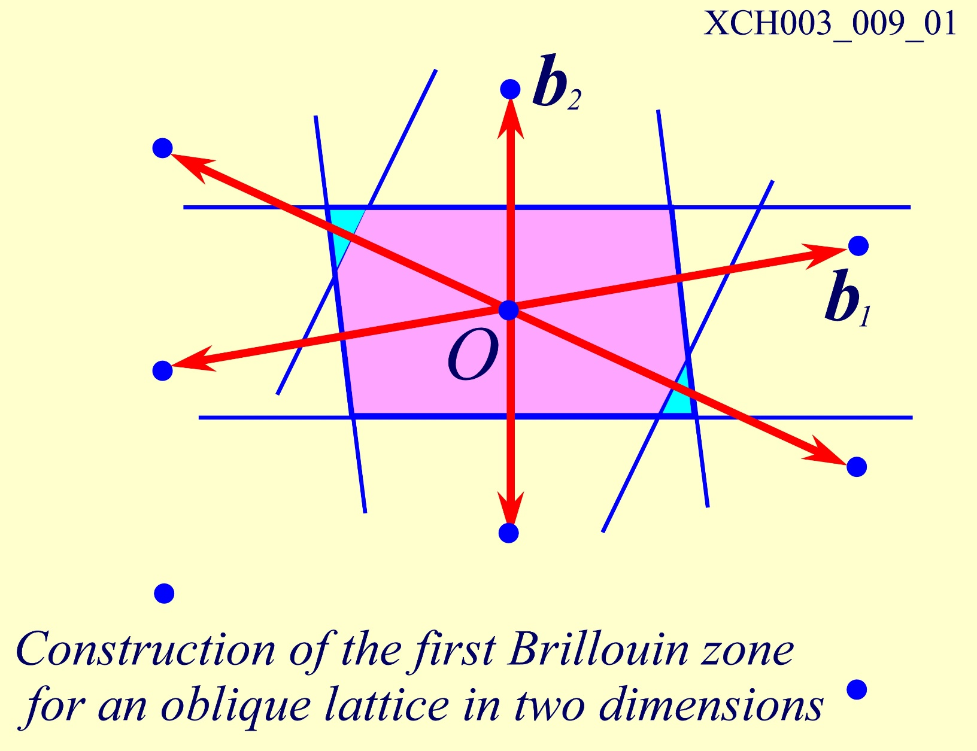
 二维斜格子的第一布里渊区

Slide 25
Ⅱ
3
2
Ⅱ
2
3
3
2
Ⅱ
Ⅱ
2
1
3
3
Ⅱ
2
2
Ⅱ
3
二维六角结构的布里渊区图示

Slide 26
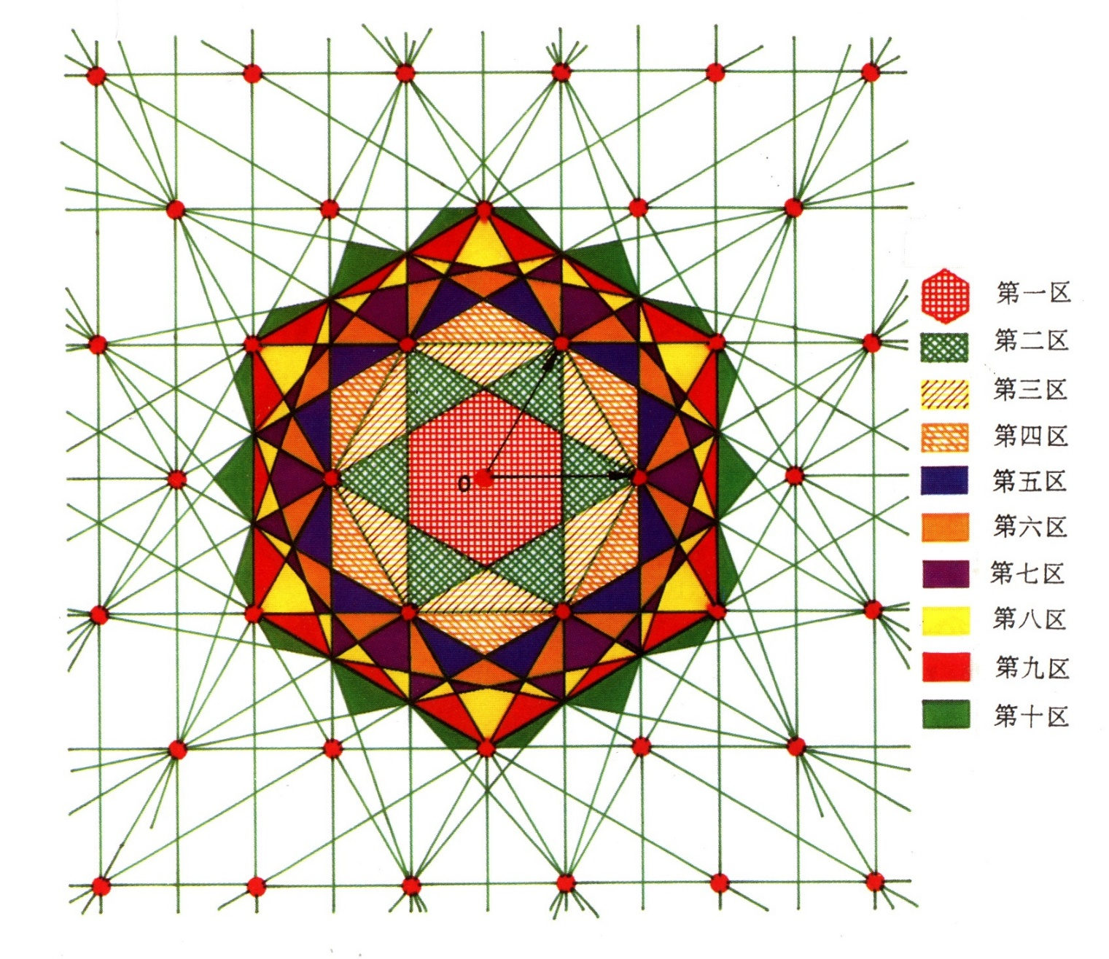
 二维六方格子其它布里渊区的形成

Slide 27
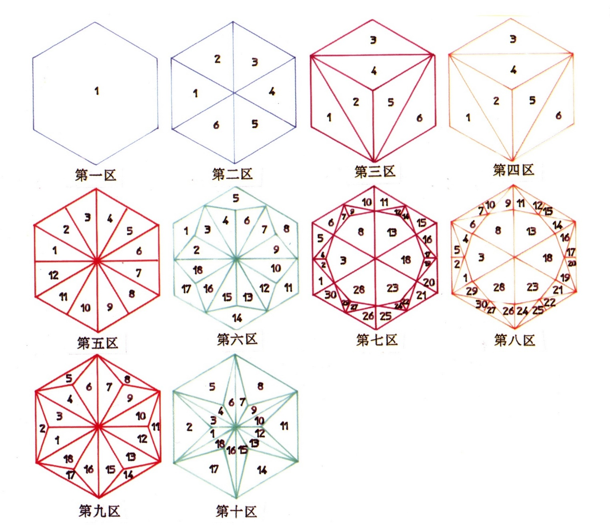
 二维六方格子其它布里渊区的形状
—— 每个布里渊区经过适当的平移之后和第一布里渊区重合

Slide 28
面心立方晶格第一布里渊区
面心立方晶格的倒格子是体心立方结构，以任一倒格点为原点，共有八个最近邻，即八个中垂面，围成一个八面体，但其六个顶角却被对应于六个次近邻倒格点的中垂面所截。，故其第一布里渊区是十四面体。

Slide 29
体心立方晶格第一布里渊区
倒格子：面心立方结构；
倒格子的最近邻数：12；
方法：以任一倒格点为原点，考虑到离原点最近的倒格点共有12个，即作出相应的12个中垂面，围成一个12面体，因次近邻倒格点的中垂面并不切割它，所以其第一布里渊区的形状就是12面体。

Slide 30
布里渊区的特征
(1)第一布里渊区实际上就是倒格子的维格纳——赛兹原胞，其形状围绕原点中心对称；
(2)其余每个布里渊区的各个部分也都是以原点为中心对称分布的；
(3)每个布里渊区的体积都相等且等于倒格子原胞的体积。

Slide 31
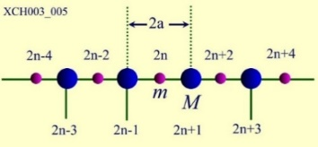
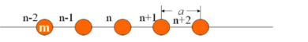
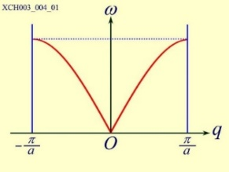
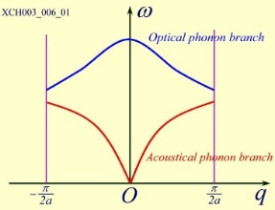
回顾——晶格振动总模式数的规律
晶格振动模式数的规律
晶格振动的波矢（q）数目=晶体原胞数（一般用N表示）
晶格振动格波数目（振动模式数目）=体系自由度数
一维单原子链
一维双原子链
光学支格波
原胞数=N
每个原胞中原子数=1
自由度数=N
总振动模式数=N
原胞数=N
每个原胞中原子数=2
自由度数=2N
总振动模式数=2N
声学支格波
声学支格波

Slide 32
色散关系与振动自由度(一维→三维)
• 一维单原子线性链的色散关系：一个声学支
• 一维双原子线性链的色散关系：一个声学、一
个光学支
(1)晶格振动的波矢（q）数目=晶体原胞数
(2)晶格振动频率数目（格波数目或振动模式数目）=体系自由度数
例：一维单原子链
q有N个不同取值，每个q对应于ω(q)，则共有N个不同格波数，N也是一维单原子链体系的自由度数。

Slide 33
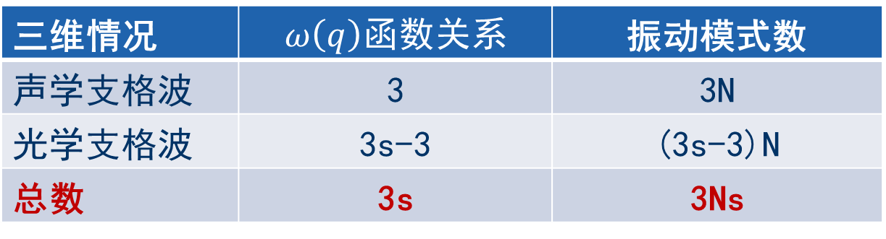
回顾：三维情况下声学支和光学支的数目特点
设三维情况下，晶格中包括N个原胞，每个原胞中有s个原子，则：
（1）q共有N个取值（N=原胞数）；
（2）总晶格振动模式数=3Ns；
晶格振动模式数的规律
晶格振动的波矢（q）数目=晶体原胞数（一般用N表示）
晶格振动格波数目（振动模式数目）=体系自由度数
三维情况 |  | 振动模式数
声学支格波 | 3 | 3N
光学支格波 | 3s-3 | (3s-3)N
总数 | 3s | 3Ns

Slide 34

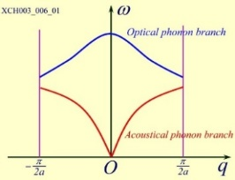
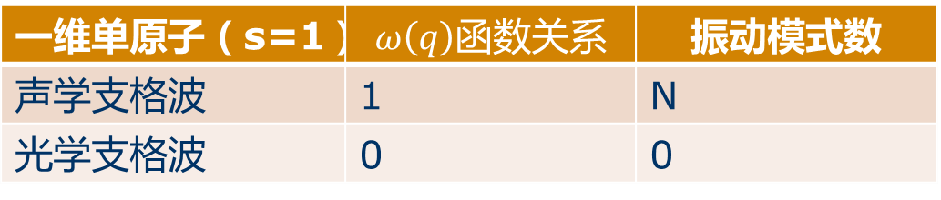
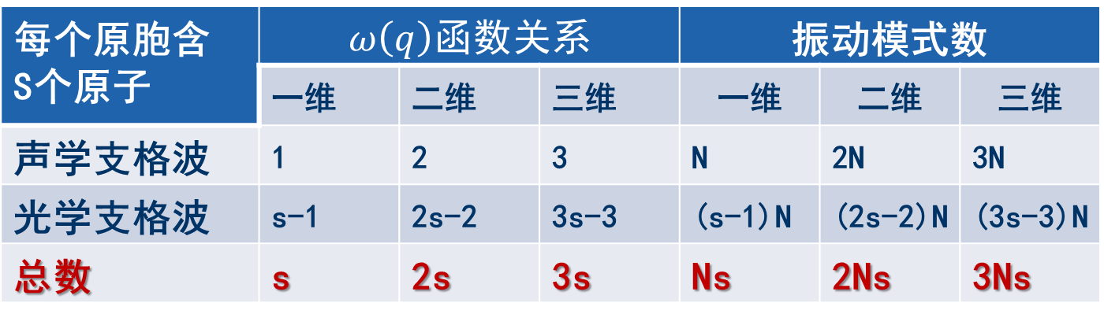
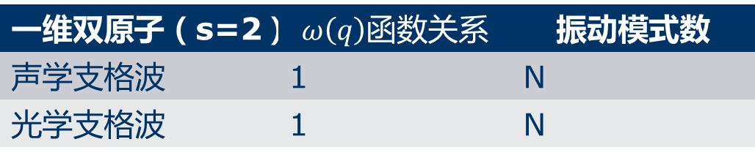
每个原胞含 S个原子 |  |  |  | 振动模式数
 | 一维 | 二维 | 三维 | 一维 | 二维 | 三维
声学支格波 | 1 | 2 | 3 | N | 2N | 3N
光学支格波 | s-1 | 2s-2 | 3s-3 | (s-1)N | (2s-2)N | (3s-3)N
总数 | s | 2s | 3s | Ns | 2Ns | 3Ns
一维单原子（s=1） |  | 振动模式数
声学支格波 | 1 | N
光学支格波 | 0 | 0
一维双原子（s=2） |  | 振动模式数
声学支格波 | 1 | N
光学支格波 | 1 | N

Slide 35
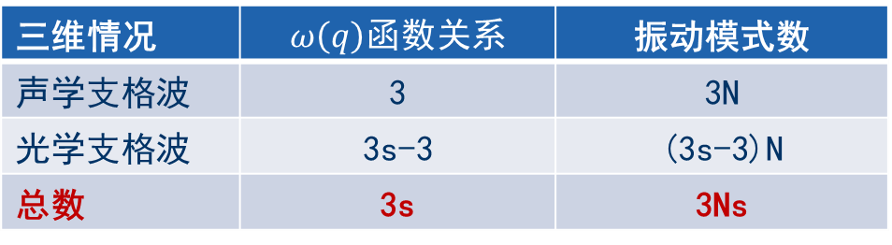
三维情况 |  | 振动模式数
声学支格波 | 3 | 3N
光学支格波 | 3s-3 | (3s-3)N
总数 | 3s | 3Ns
金刚石结构晶体的格波
横波1
光学波
金刚石结构
复式格子：2个原子/原胞(s=2)
布拉伐格子：面心立方晶格
原胞数：N
(1)有6N个不同波矢的格波,即6N个振动模式。
(2)有6支色散关系曲线，其中3支为光学波，3支为声学波。
横波2
横1
横2
光学波
纵波
纵
格波
短波范围
声学波
横波1
长波范围
声学波
横波2
纵
横1
纵波
横2
[110]
金刚石晶格振动沿[110]方向传播的格波与波矢的关系示意图

Slide 36
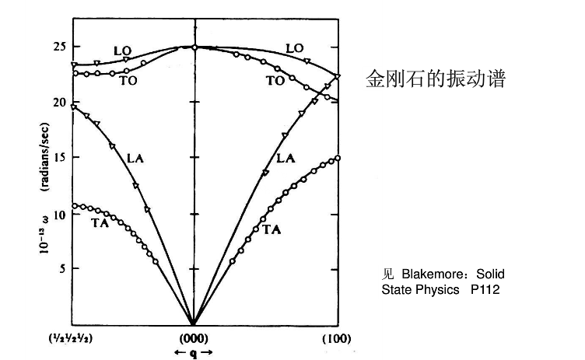
金刚石晶格振动色散关系谱图的理解
符号 名称
TA 横向声学声子模
LA 纵向声学声子模
TO 横向光学声子模
LA 纵向光学声子模

Slide 37
晶格振动的经典理论
• 简谐近似：力与位移成线性关系
• 集体振动：不同格点的原子振动互相联系，差一相因
子， N个原子关联的位移描写一个振动
• 独立振动：不同的振动ω(q)之间无相互作用
• 3支声学支：q→0，ω与q成线性关系
* 振幅方向相同， q=0时代表质心的振动
• 3s-3支光学支：q→ 0，ω为常数
* 振幅方向相反，q=0时代表质心不动的相向振动
• 声学支与光学支之间有频率隙，在频隙范围内 以及在
声学支、光学支频率范围外的振动不能在晶体中传播

Slide 38
三维晶格的振动
一维单原子链
1个原子/原胞
N个原胞
原子的质量:m
第n个原子的位置na
各原子偏离格点的位移x_{n}
一维双原子链
2个原子/原胞
N个原胞
原子的质量:m和M
第2n个原子的位置2na
第2n+1个原子的位置(2n+1)a
各原子偏离格点的位移x_{2n}和x_{2n+1}
第 l 个原胞的位置
第k个原子运动方程
三维复式晶格
n个原子/原胞
N个原胞
原子的质量:M_{n}
原胞中各原子的位置
各原子偏离格点的位移

Slide 39
三维晶格振动体系（参数为N个原胞,s个原子/每个原胞）晶格振动模式数目的规律
问题1：q的取值个数=N（体系原胞数）
问题2：ω的取值个数=体系自由度数（3Ns）
声学支振动模式个数=3N
光学支振动模式个数=3Ns-3N=3N(s-1)
问题3：ω(q)的支数=原胞自由度数（3s）
声学支数目=3（一纵两横）
光学支数目= 3s-3

Slide 40
波矢空间与倒格空间有何关系? 为什么说波矢空间内的状态点是准连续的?
[解答]
波矢空间与倒格空间处于统一空间, 倒格空间的基矢分别为 b₁, b₂, b₃, 而波矢空间的基矢分别为 b1/N₁, b2/N₂, b₃/N₃, , N₁、N₂、N₃分别是沿正格子基矢方向晶体的原胞数目.
倒格空间中一个倒格点对应的体积为
波矢空间中一个波矢点对应的体积为
即波矢空间中一个波矢点对应的体积, 是倒格空间中一个倒格点对应的体积的1/N. 由于N是晶体的原胞数目, 数目巨大, 所以一个波矢点对应的体积与一个倒格点对应的体积相比是极其微小的. 也就是说, 波矢点在倒格空间看是极其稠密的. 因此, 在波矢空间内作求和处理时, 可把波矢空间内的状态点看成是准连续的.

Slide 41
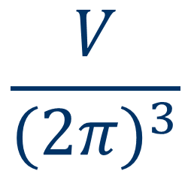
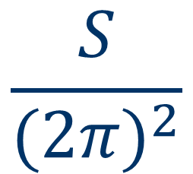

q空间的状态点密度
三维体系
二维体系
一维体系

